Slide 1
Бюро розыска книг
новый сервис
на сайте КрИЖТ ИрГУПС

Slide 2
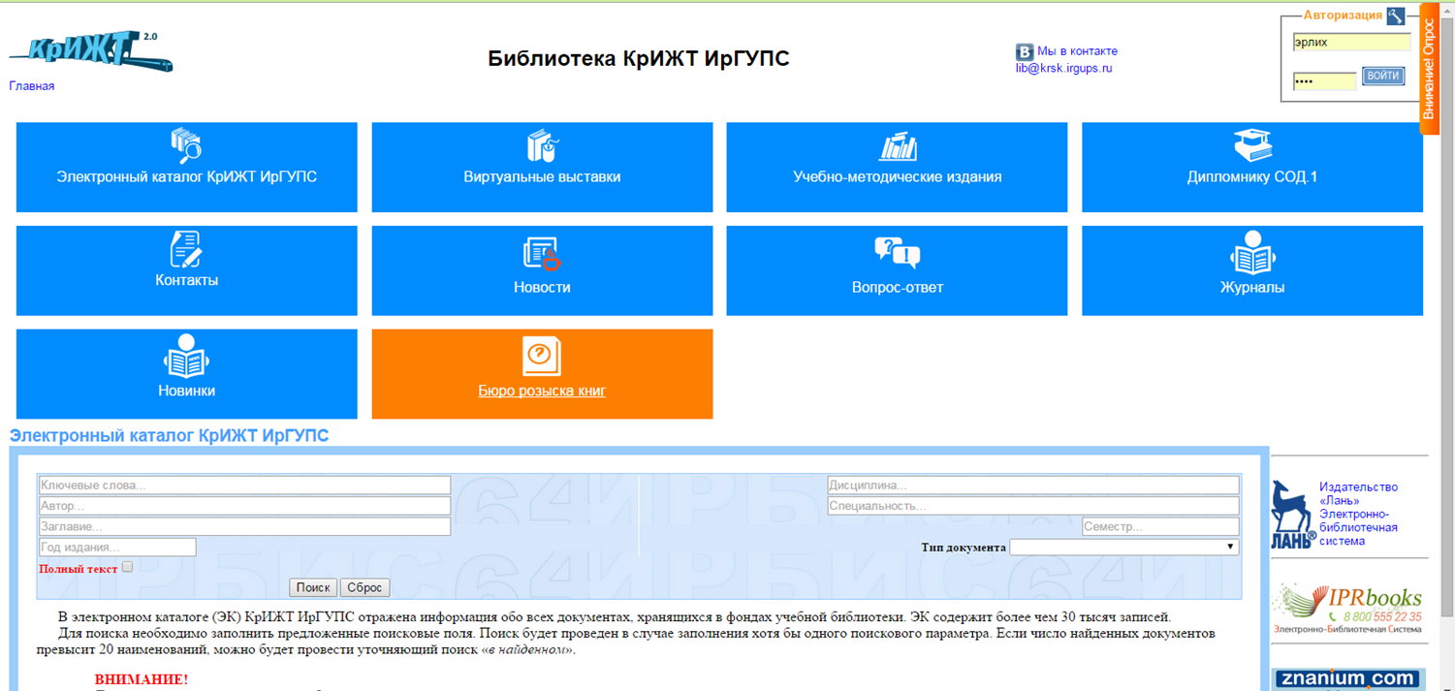
Интерфейс сайта библиотеки КрИЖТ ИрГУПС
Notes:
В 2014 году на основе модуля веб-ирбис был создан сайт нашей библиотеки. Характерной особенностью сайта стала его полная интеграция в САБ ИРБИС. Другими словами весь функционал сайта хранится и обрабатывается различными БД ИРБИСа, поэтому для работы с сайтом, поддержке его актуального состояния необходим только ИРБИС, а значит сотрудникам библиотеки нет необходимости осваивать дополнительные программы. Конечно, большинство разделов сайта в том или ином виде существуют на сайтах почти всех библиотек. Хотелось бы познакомить с сервисом, аналога которого мы не встречали, но востребованность в котором в нашей библиотеке велика. Основу фонда нашей, как и любой учебной, библиотеки составляют так называемые многоэкземплярные издания. Поэтому самая частая проблемная ситуация, которая возникает при возврате, это когда одногруппники или соседи по общежитию путают книги, и, как следствие, сдают не свои.

Slide 3
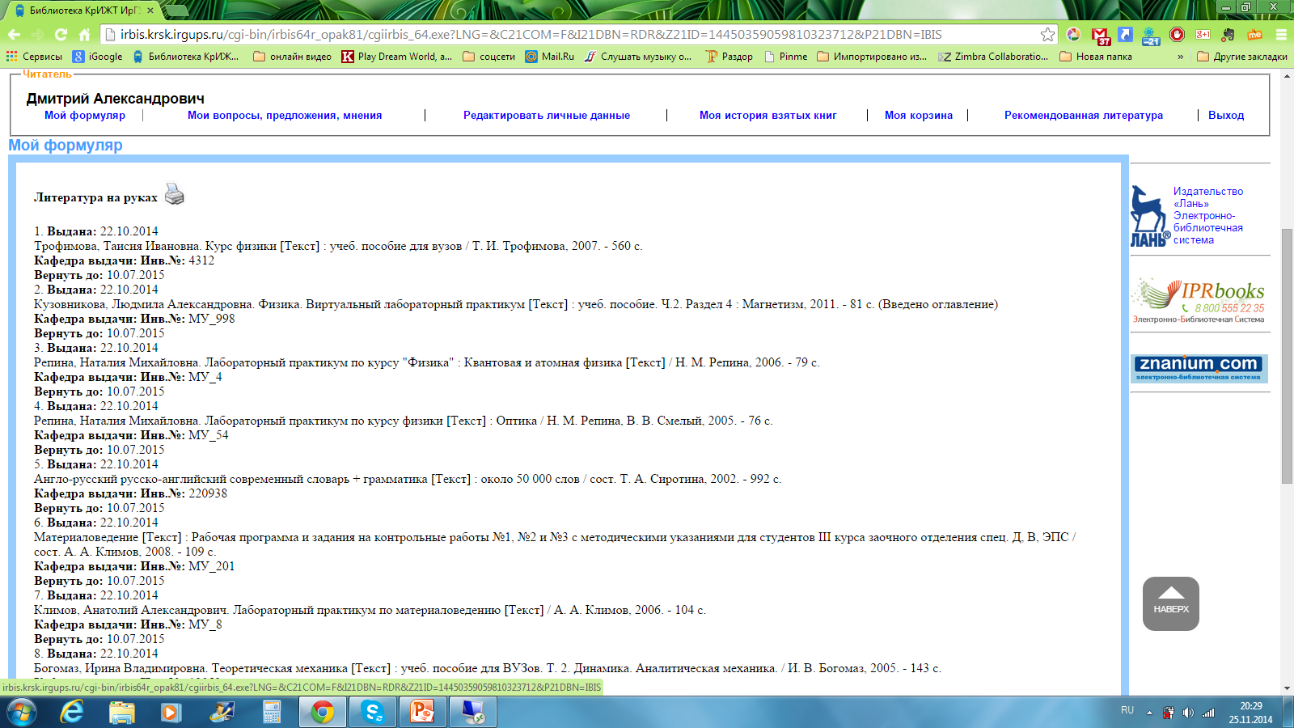
Личный кабинет читателя.
Сервис «Мой формуляр»
Notes:
Первоначально, с целью облегчить пользователям учет тех книг, что они взяли в личном кабинете был введен сервис «Мой формуляр». Предполагалось, что пользователь, в течении времени будет сам проверять, а те ли библиотечные книги, что он взял хранятся на его книжной полке.

Slide 4

Интерфейс сайта библиотеки КрИЖТ ИрГУПС
Notes:
Но популярный вопрос студентов «Если не моя, скажите, чья» и привел к идеи создания сервиса «Бюро розыска книг»

Slide 5
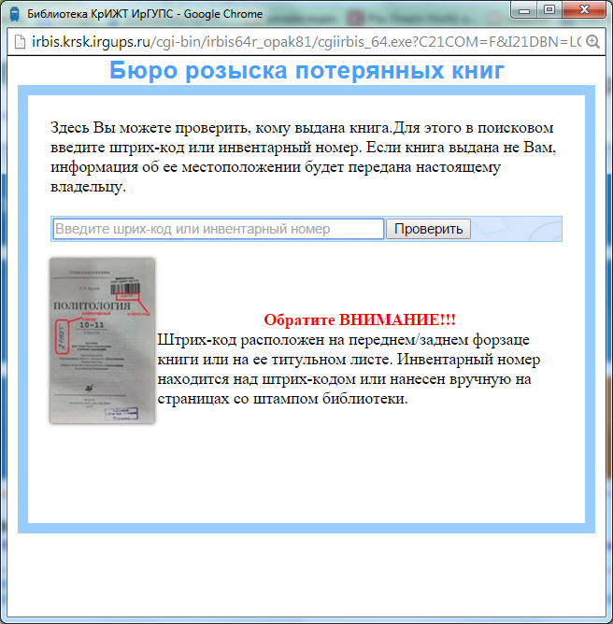
Интерфейс сервиса
Notes:
Сам сервис работает на стандартном поиске из БД Читатель – выданная литература / штрих код. Кроме того было введено предупреждение об использовании персональных данных, а так же дано разъяснение – где именно могут быть расположены штрих-код и инвентарный номер.

Slide 6

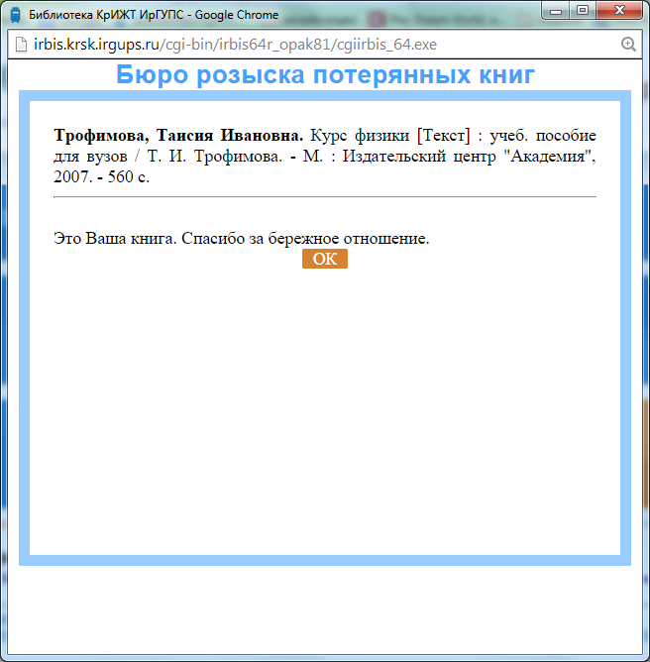
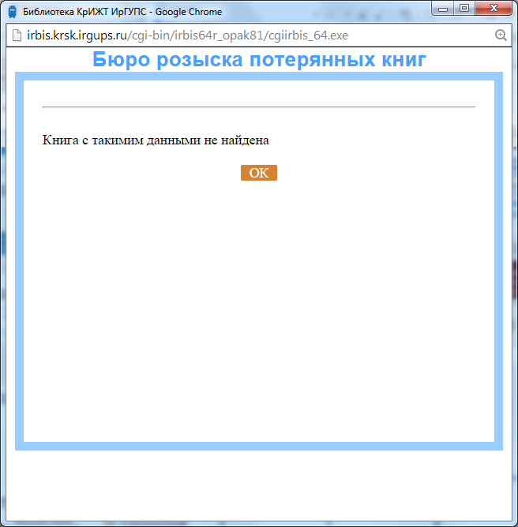
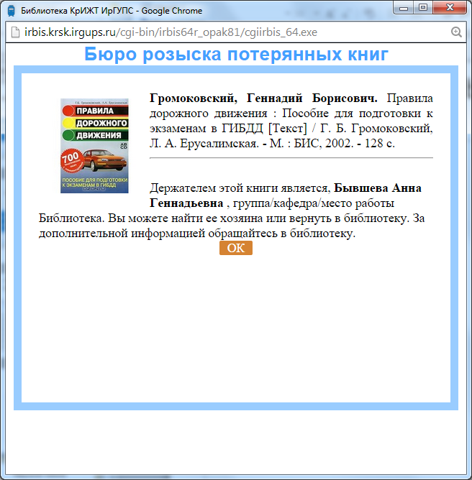
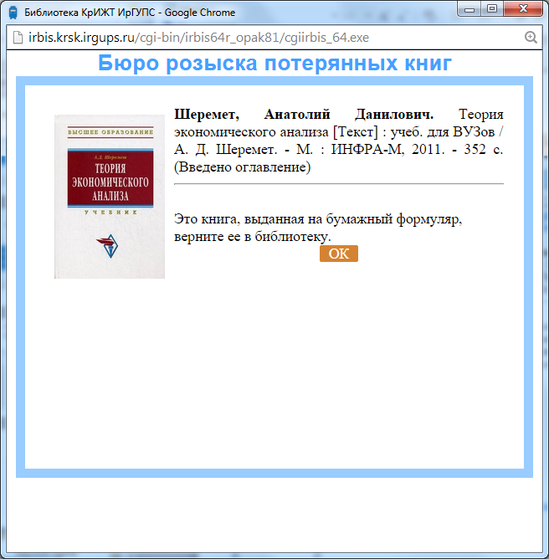
Результат поиска
Notes:
В зависимости от результата поиска сервис выдает один из четырех вариантов ответа.
Если книга того, кто проводит поиск.
Если книга чужая
Если книга по каталогу выданной не числится
Если таких данных в каталоге не содержится.

Slide 7
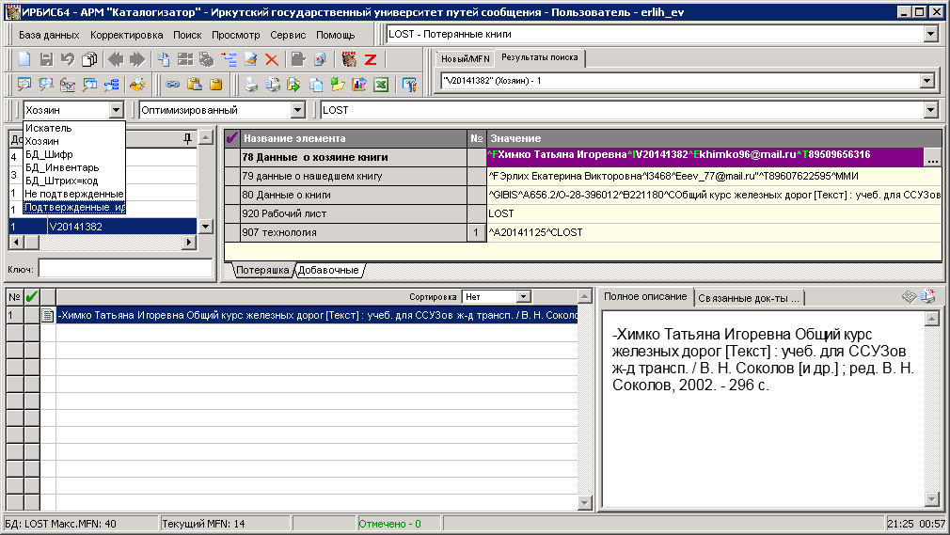
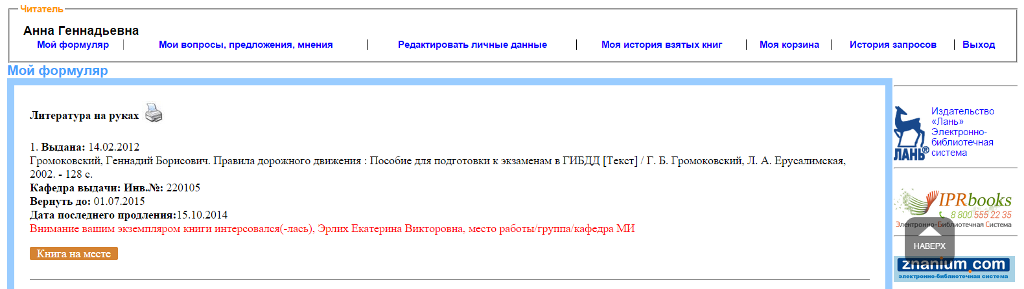
Скрытые результаты поиска
Notes:
В случае, когда в бюро разыскиваемых книги была найдена чужая книга, в формуляре реального владельца появляется сообщение о том, что некто интересовался его книгой.
Кроме того, в непосредственно в системе ИРБИС создана база данных, где регистрируется весь объем работы в данном сервисе. Можно проверить кто искал какие книги (поиск искатель), чьи книги были перепутаны и у кого они сейчас предположительно находятся.
В целом хочется думать, что новый сервис не только снизит число конфликтных ситуаций, но и увеличит сохранность фонда, т.к. в работу с должниками будут включены не только те, кто взял книгу, но и те, у кого она сейчас реально находится.

Slide 8
Спасибо за внимание!
Notes:
о

